Slide 1
游戏数学
王宏亮

Slide 2
第一章，轨迹
本章主要讲解游戏中常用的物体运动轨迹实现。
轨迹运动是游戏客户端制作的最基础内容，每一个客户端程序员都要掌握

Slide 3
1.1，匀速直线运动
简单的开始
类型
已知速度
已知时间

Slide 4
1.2，游戏时间体系
每帧逻辑时间间隔固定
优点：强调打击感，动画算法设计比较方便。表现精确不会丢帧。缺点：当机器的配置达不到要求帧频游戏速度回变慢。
部分格斗游戏（FTG）
部分即时战略游戏（RTS）
某些基于GDI或其他渲染系统的MMORPG 如：传奇
很多古典2D游戏
很多主机游戏
可变帧率（每帧的逻辑时间不固定）
优点：动画
基于OpenGL或者DirectX的PC 绝大多数MMO

Slide 5

1.3，抛物线
物理抛物线
$S=v_{0}t+\frac{1}{2}at^{2}$
自由落体 $h=\frac{1}{2}gt^{2}$
数学抛物线
$y=ax^{2}+bx+c$

Slide 6
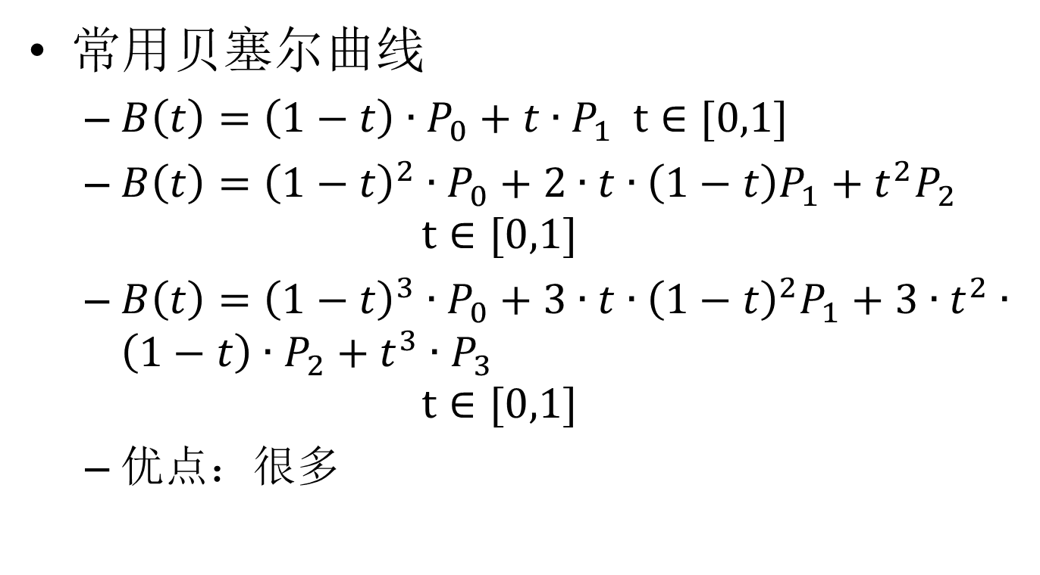
1.4，贝塞尔曲线
常用贝塞尔曲线
$B\left(t\right)=\left(1−t\right)∙P_{0}+t{∙P}_{1} t∈[0,1]$
$B\left(t\right)={\left(1−t\right)}^{2}∙P_{0}+2∙t∙{\left(1−t\right)P}_{1}+t^{2}P_{2}$
$$t∈[0,1]$$
$B\left(t\right)={\left(1−t\right)}^{3}∙P_{0}+3∙t∙{\left(1−t\right)}^{2}P_{1}+3∙t^{2}∙\left(1−t\right)∙P_{2}+t^{3}∙P_{3}$
$$t∈[0,1]$$
优点：很多

Slide 7
1.5，终点修正
终点修正的方法
终点修正的重要性
在可变帧率系统中所有轨迹算法中都要对终点进行修正！

Slide 8
1.6，Tween轨迹
轨迹的复用
Tween类型

Slide 9
1.7 时间轨迹与打击感
时间轨迹对运动感觉的影响
什么情景需要用什么时间轨迹

Slide 10
第二章 向量与矩阵
游戏中矩阵和向量运算非常普遍，特别是在3D游戏中。
向量和矩阵计算可以简化很多运算步骤。

